Slide 1
컴물해 1 | Spontaneous Synchronization
2503 김도윤

Slide 3
하는 이유
동기화 조건?
위상, 진폭이 어떻게 수렴?
동기화의 요인?

Slide 4

물리적 의미
Spontaneous Synchronization:
서로 약하게 연결된 다수의 진동자들이 공통된 매개체를 통해 상호작용하면서, 외부의 강제 없이도 스스로 위상이나 주기를 일치시키는 현상
쿠라모토 모델
진자들의 자유도 공유 → 에너지적으로 안정한 상태로 수렴

Slide 5
물리적 유도
State:
라그랑지안 사용 (스킵)

Slide 6
설계
클래스로 만듦, __plus__ 오버로딩 → 하나의 값으로 취급 가능
물리 시뮬레이션: Simulation 클래스
Vpython 시각화: Visualizer 클래스
→ 시뮬레이션 관리 쉬움
→ 시각화 생략 가능
def runge_kutta(self, x1: Data, v1: Data, f: np.ndarray, dt: float):
a1 = self.acceleration(x1, v1, f)
x2 = x1 + 0.5 * dt * v1
v2 = v1 + 0.5 * dt * a1
a2 = self.acceleration(x2, v2, f)
x3 = x1 + 0.5 * dt * v2
v3 = v1 + 0.5 * dt * a2
a3 = self.acceleration(x3, v3, f)
x4 = x1 + dt * v3
v4 = v1 + dt * a3
a4 = self.acceleration(x4, v4, f)
return x1 + dt / 6 * (v1 + 2 * v2 + 2 * v3 + v4),\
v1 + dt / 6 * (a1 + 2 * a2 + 2 * a3 + a4)

Slide 7
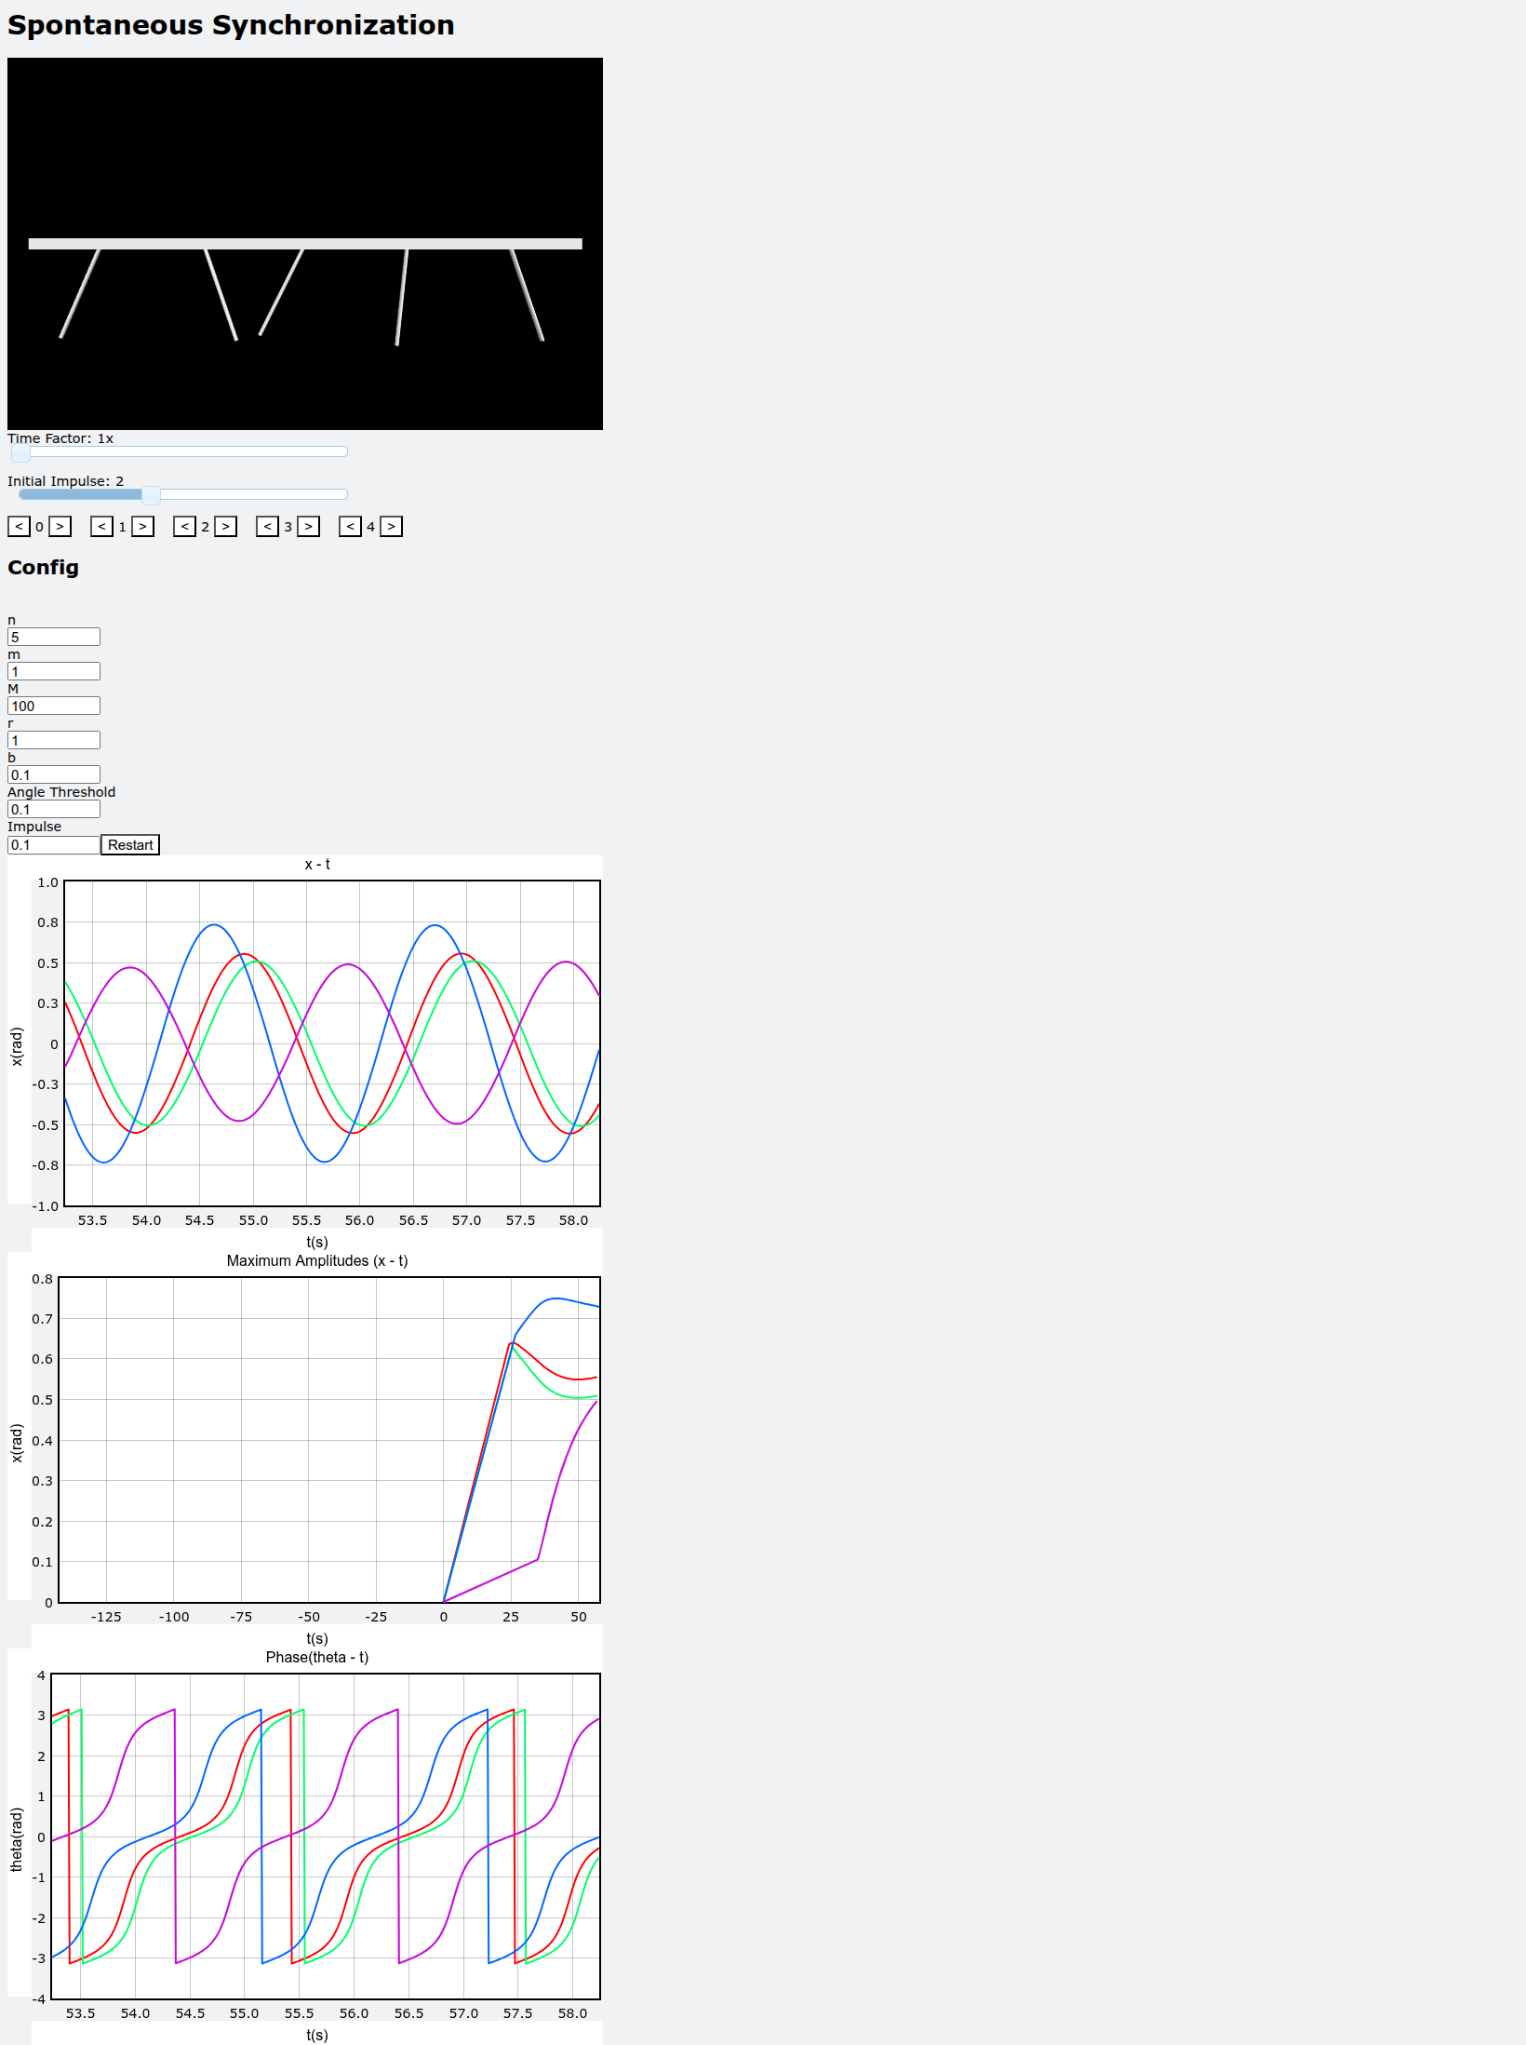
설계
시각화
변수
x-t 그래프
진폭-t 그래프
위상-t 그래프

Slide 8
정성적 결과
b가 클수록, M이 작을수록 동기화가 잘되었다.
모두 같은 위상으로 진동하는 경우만 관찰할 수 있었다.
주기는 대체로 진자 길이의 제곱근에 비례했다.
b가 0인 경우에는 동기화가 되지 않았다.
완벽한 단진동으로 근사하는 것은 동기화에 영향을 끼치지 않았다.

Slide 9
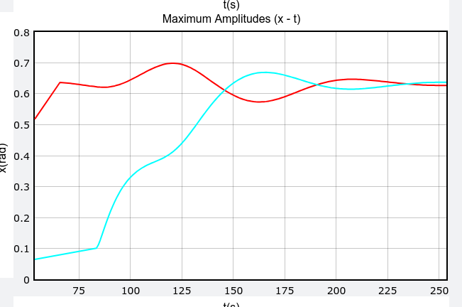
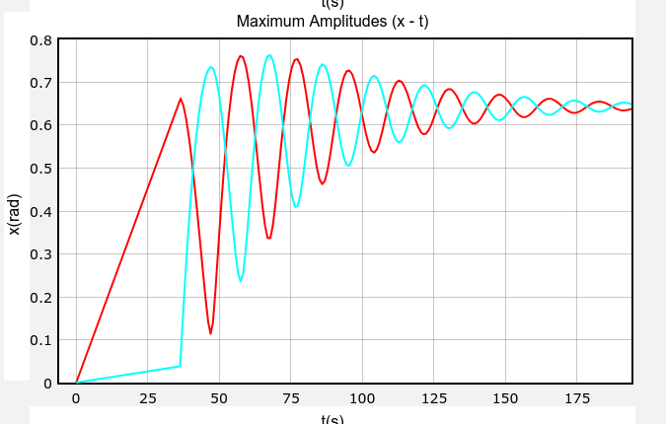
M에 따른 진폭 양상
M = 100
M = 10

Slide 10
M vs. 진폭 주기
record_amplitudes.py
amplitudes.py
M = [20, 300]
시뮬레이션
최대진폭
output/{M}.csv
record_intersections.py
output/{M}.csv
교차지점
교차주기

Slide 11
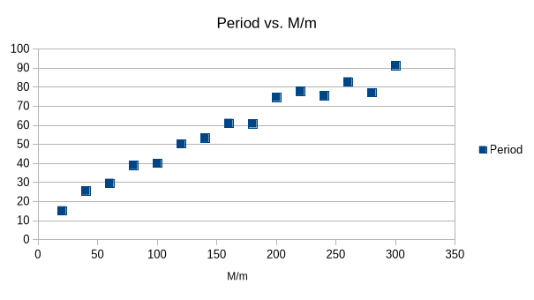
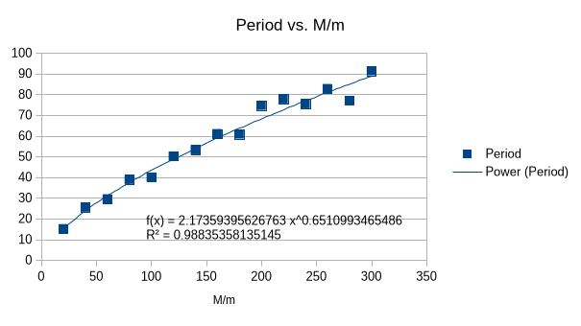
M vs. 진폭 주기
추가 탐구 필요할 듯...

Slide 12
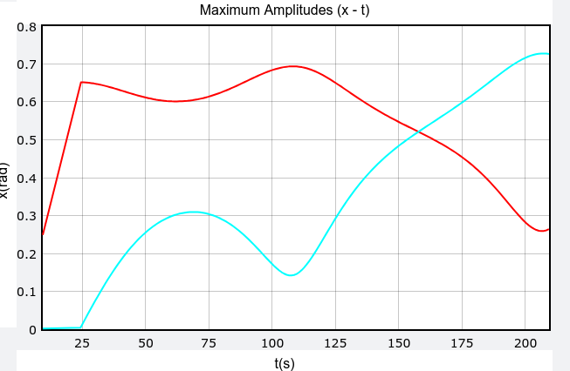
b에 따른 진폭 양상
b가 작을수록 동기화까지 오래 걸린다.
위상차 π 이상

Slide 13
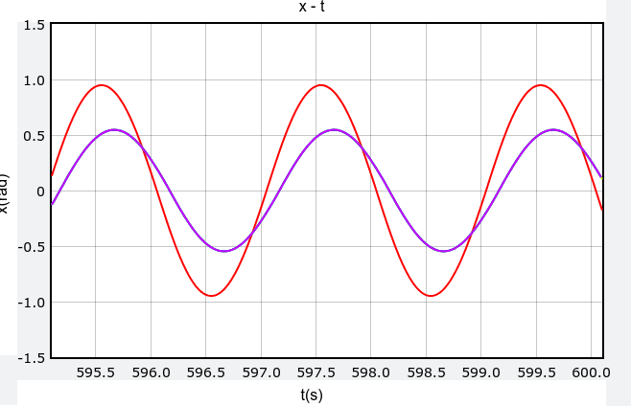
고유 진동수가 다른 경우 동기화 양상
진자 4개는 1m, 1개는 0.9m

Slide 14
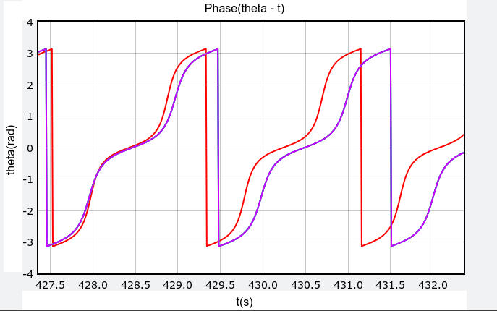
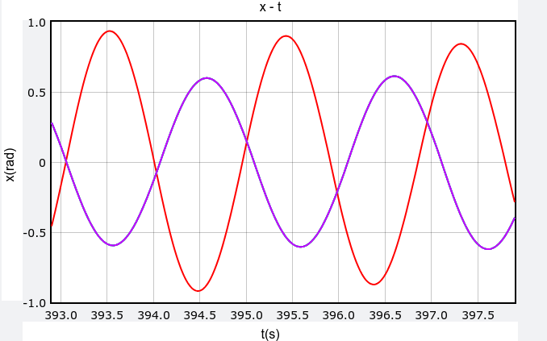
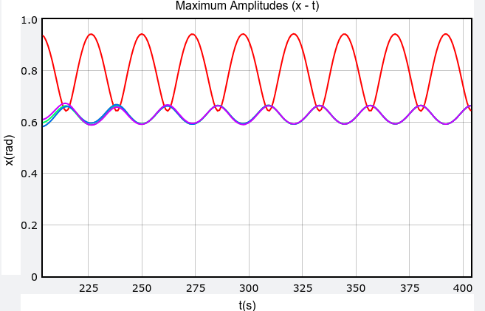
고유 진동수가 다른 경우 동기화 양상
진자 4개는 1m, 1개는 0.8m
이분탐색 → 0.8625, 0.875 사이

Slide 15
보완점
각 진자가 받침대에 가하는 힘을 표시, 다른 진자에 대한 기여 정도를 분석하려 함 – ‘기여도’가 불명확, 시간부족
각 진자의 길이는 GUI를 통해 조절할 수 없음
더 많은 변수를 조절하며 여러 현상의 임계값을 찾으려 함 – 성능 문제, ‘동기화’에 대한 판단 기준이 없었음

